Slide 1
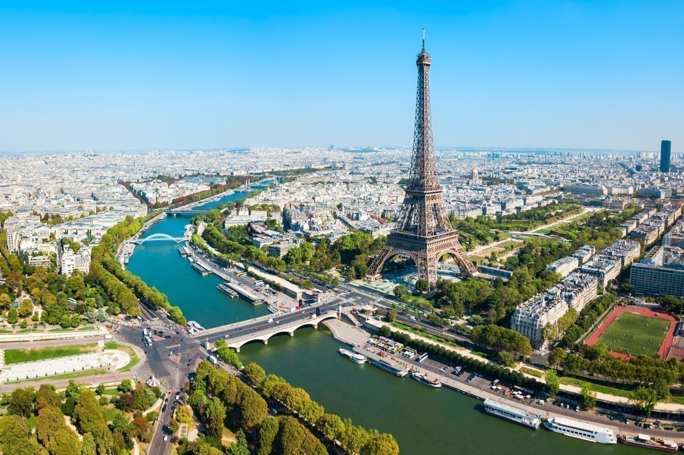
Réunion camp Paris (du 26/07/2021 au 30/07/2021)

Slide 2
Sommaire
Administratif
L'équipe
Pourquoi ce camp ?
Heures et modalités de départ / de retour
Hébergement
Programme
Règles de vie
Argent de poche
Infos pratiques

Slide 3
Administratif
Le camp étant en France, nous n’avons besoin que de l’autorisation de camp.
Certains dossiers sont incomplets, il peut manquer les vaccins par exemple.

Slide 4
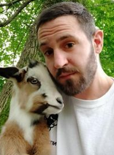
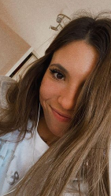
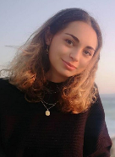
L’Équipe
Kevin Chris Andrea Sixtine

Slide 5
Pourquoi ce camp :
3ème participation pour ce camp « à la découverte de la capitale »
Paris est la 3eme ville la plus connue du monde, derrière New York et Londres
On y va aussi pour :
- Voir l’imposante Tour Eiffel
- se perdre sur les 2 kilomètres de Champs-Élysées,
- se promener dans le quartier bohème de Montmartre.
- Voir Paris de nuit à bord d’une péniche
- Voir le Paris culturel
Ces quelques exemples parmi d’autres font de Paris une ville unique.

Slide 6
Heure et modalités de transport.
RDV à la Gare de Pau Lundi 29 Juillet à 7h maximum (départ 7h48)
Pour le retour, nous arriverons à 20h11 a Pau le vendredi 30 juillet.
Sur place, nous nous déplaçons en métro, bus, et beaucoup en chaussures.

Slide 7
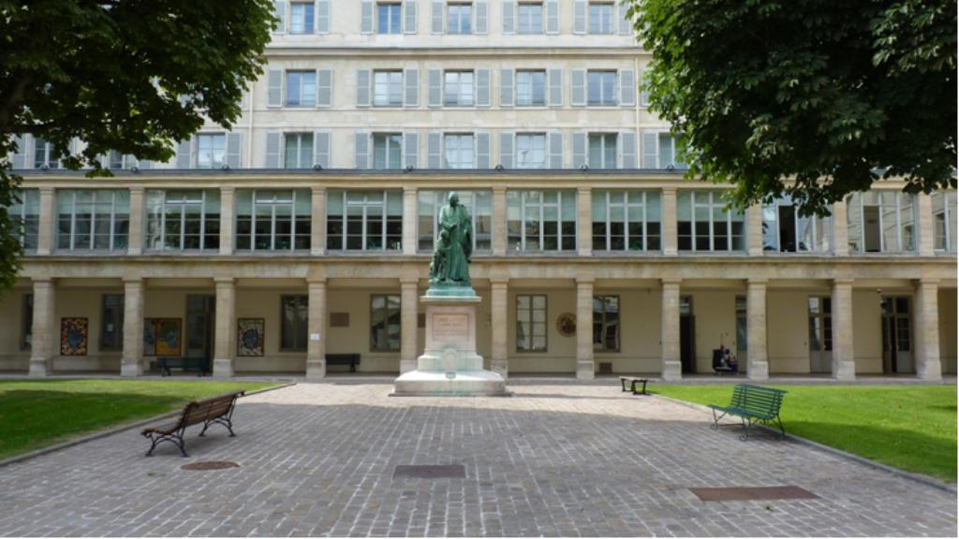
Hébergement
INJS « Institut National des Jeunes Sourds »

Slide 8
Programme
 | LUNDI | MARDI | MERCREDI | JEUDI | VENDREDI
Matin 10h-12h30 | X | 4 parcours surprises : - Paris central - Ourcq street - Maman le canap + terre | Parc de la Villette | 4 Musées : Louvre Beaubourg Palais de Tokyo Musée de l’Homme | Rangement des affaires Visite ?
 | PN famille | Repas séparé | PN | PN | PN
Après-Midi 14h30-17h30 | Montmartre | Apres midi sportive : Basket Skate parc | Cité des Sciences | Magasins : | Départ a 15h
 | Repas snack | Repas INJS | A définir | Resto
Soirée 20h30-23h | Tour Eiffel | A définir | Ballade sur les champs Elysées (Quartier Libre) | Ballade en Peniche | X

Slide 9
Règles de vie
Tous les repas sont pris ensembles (même le matin)
Pas de portable durant les activités et les repas.
Une certaine autonomie sera demandée sur certains moments (heures de repas, quartiers libres, douches…) Nous comptons sur le respect des horaires.
En cas de gros problèmes ou manquements aux règles de base (fugue, vol, violence…) on se garde la possibilité de renvoyer le jeunes aux frais du parent responsable.

Slide 10
Argent de poche
Limite de 30 € par jeune.
De manière générale les jeunes gardent leur argent et les téléphones… sauf si c’est mieux que les animateurs les gardent.
Les Jeunes sont nourris par la Maison de l’Enfance, l’argent de poche n’est donc pas indispensable.

Slide 11
Le trousseau
A prévoir dans un sac facilement transportable :
Un nécessaire de toilette et une serviette
Des lunettes de soleil, un chapeau.
Duvet
Des affaires de change pour chaque jour,
Un petit sac à dos et une gourde (bouteille)
Des chaussures de marche (tennis)
1 tenue classe pour le resto
des masque covid
Une grande dose de bonne humeur...
Attention, chaque enfants sont responsable de ces valises
( VALISE A ROULETTE FORTEMENT CONSEILLEE)

Slide 12
Infos pratiques
Facebook ou Maisonenfance64.fr
Instagram : secteurjeunesbillere
Kevin : 07.71.20.65.30
Chris : 06.68.87.27.74
En cas d’urgence à Billère 05.59.62.21.02
Hobbe.kevin@gmail.Com
Résumé tous les soirs sur maisonenfance64.fr

